Slide 1
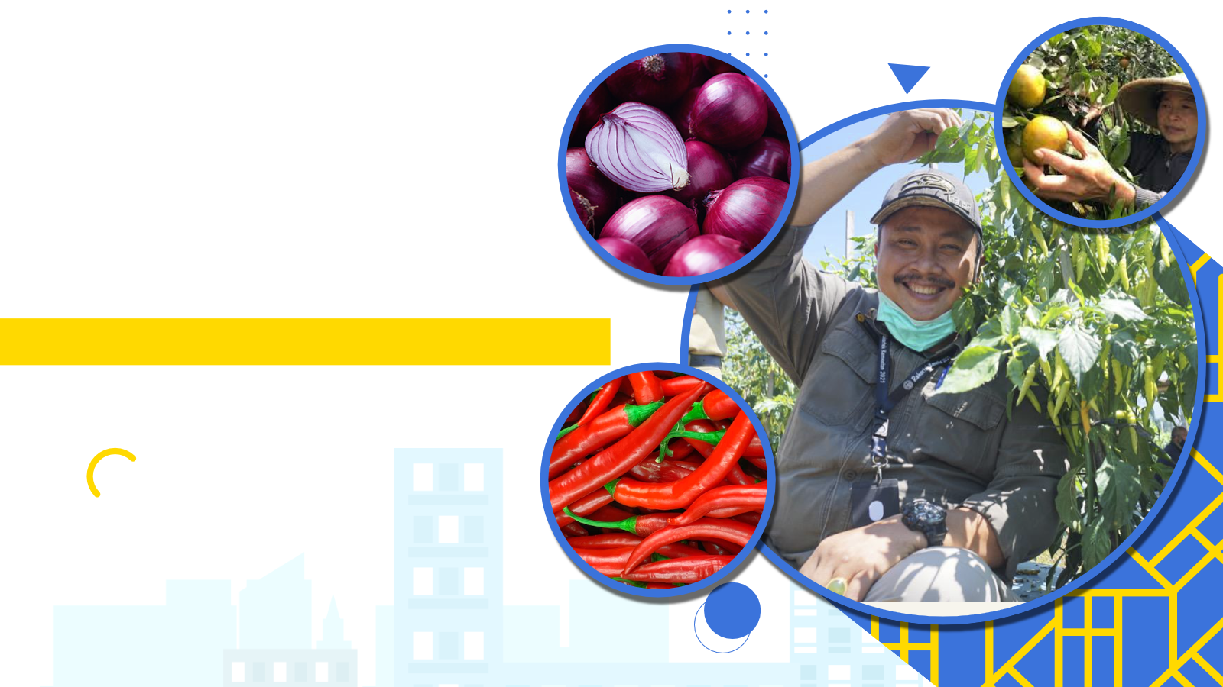
Kementerian Pertanian
Republik Indonesia
PENTINGNYA DOKUMEN SISTEM MUTU MENDUKUNG PENERAPAN GAP
oleh: Direktur Jenderal Hortikultura
Virtual Literacy : seri Bimtek Hortikultura “Dokumen Sistem Manajemen Mutu”

Slide 2
Arah Kebijakan Pembangunan Pertanian
Pertanian yang Maju, Mandiri & Modern
Bertindak cerdas, tepat, & cepat dalam mencapai kinerja yang lebih baik (MAJU);
Mengoptimalkan sumber daya yang dimiliki (MANDIRI);
Memanfaatkan kekinian teknologi (MODERN)
Dr. H. Syahrul Yasin Limpo, SH, Msi, MH
Menteri Pertanian Republik Indonesia

Slide 3
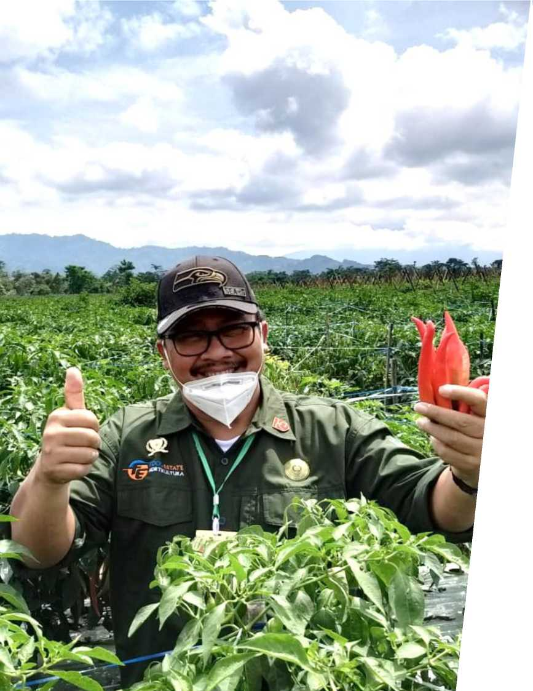
Arah Kebijakan Pembangunan
Hortikultura
Meningkatkan daya saing hortikultura melalui peningkatan produksi, produktivitas, akses pasar, logistik didukung sistem pertanian modern yang ramah lingkungan, serta mendorong peningkatan nilai tambah produk untuk kesejahteraan petani
 | V
Dilakukan Melalui 5 Cara Bertindak (CB)

Slide 4
CB1:
PENINGKATAN
KAPASITAS
PRODUKSI
Pengembangan Kampung Hortikultura
• Kampung Buah
• Kampung Sayuran
• Kampung TO
• Kampung Florikultura
Peningkatan Produksi dan Produktivitas Buah, Sayuran, tanaman obat dan florikultura
Pengembangan food estate untuk peningkatan produksi hortikultura di beberapa wilayah potensial
CB3:
PENGUATAN CADANGAN DAN SISTEM LOGISTIK PANGAN
CB5:
GERAKAN TIGA KALI EKSPOR (GRATIEKS)
CB2:
DIVERSIFIKASI PANGAN LOKAL
CB4:
PENGEMBANGAN PERTANIAN MODERN
° Pengembangan Diversifikasi
Pangan Lokal berbasis kearifan lokal yang fokus pada satu komoditas utama
• Stabilisasi Pasokan Komoditas Hortikultura
• Penguatan sistem logistik hortikultura nasional untuk stabilisasi pasokan dan harga pangan melalui fasilitasi bantuan distribusi, sewa gudang, dan penerapan rantai dingin
• Pengembangan Smart Farming
• Pengembangan dan pemanfaatan Screen House untuk mendorong produksi hortikultura di luar musim tanam
• Pengembangan korporasi petani
• Digitalisasi/
Sistem Informasi Hortikultura
• Meningkatkan volume ekspor melalui kerjasama dan investasi dengan pemda dan stakeholder terkait
• Menambah ragam komoditas ekspor dalam bentuk produk olahan hasil UMKM Hortikultura
• Menambah akses pasar
melalui kerjasama bilateral/ multilateral
° Pemanfaatan pangan lokal melalui
pengembangan kampung pisang dan Kampung kentang
o Pemanfaatan lahan pekarangan pada Pengembangan Kampung Hortikultura

Slide 5
STRATEGI PENGEMBANGAN HORTIKULTURA 2021-2024
A
Pengembangan Kampung Hortikultura (Buah-buahan, Sayuran, Tanaman Obat, dan Florikultura)
B
B
Penumbuhan UMKM Hortikultura (Bantuan Sapras Pascapanen dan Pengolahan Hortikultura)
C
Digitalisasi Hortikultura melalui pengembangan Sistem Informasi (SI) Early Warning System (EWS) Komoditas Strategis, Registrasi Kampung Hortikultura, Perbenihan Horti, Gerdal Horti, Digitalisasi Standar Mutu, Satu Data Hortikultura
C
A
Merupakan Legacy
Ditjen Hortikultura

Slide 6
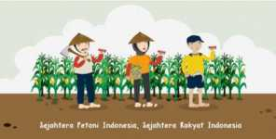
Terbangunnya Kawasan Hortikultura Skala Ekonomi
KAWASAN
Bantuan yang diberikan:
One Village One Variety
Benih Bermutu
10 HA
5 HA
❖
Pemenuhan kebutuhan produk segar dan olahan dalam negeri Peningkatan ekspor produk hortikultura
Pengembangan agrowisata dan agroeduwisata Pengembangan UMKM Hortikultura
Saprodi (Pupuk Organik, Anorganik, Kaptan, dll)
Pengendali Organisme Pengganggu Tanaman Ramah Lingkungan
Sarana dan Prasarana Pascapanen, serta Pengolahan
Registrasi Kampung dan Sertifikasi Produk
❖
❖
✓
❖
Keterangan:
Luasan lahan 5ha atau 10 ha mrpk akumulasi dari parsial lahan yang berdekatan yang terhubung dalam 1 wilayah desa
Cs
Hortikultura
mm
✓ Pengawalan dan Pendampingan intensif dari hulu hingga hilir
✓ Fasilitasi akses permodalan (KUR), mekanisasi, pengairan, kelembagaan, pemasaran
Meningkatnya Kesejahteraan Petani di Kampung/Desa

Slide 7
TUJUAN BIMBINGAN TEKNIS MELALIJI VIRTUAL LITERACY
Sesuai arahan Mentan agar bimbingan dan pembinaan kepada petani tetap berjalan dimasa pandemi Covid-19_{p} maka dilaksanakan bimtek melalui virtual literacy
Memberikan informasi dan edukasi teknologi modern kepada petani guna meningkatkan efisiensi biaya dan keuntungan, khususnya dimasa pandemi
Mendukung usaha peningkatan produksi & produktivitas melalui penyaiapan dokumen yang baik
Forum diskusi guna perbaikan dokumen sistem mutu
4

Slide 8
penerapan sistem jaminan mutu
Traceability
Permintaan pasar local/ekspor
Pentingnya DOKUMEN SISTEM MUTU
memberikan kemudahan melakukan kontrol atau pengawasan kualitas produk
membuat rekaman berupa catatan dalam menerapkan GAP, GHP, maupun GMP

Slide 9
